Slide 1
אנו– מוזיאון העם היהודי ANU – Museum of the Jewish people
היסטוריה History
בית הספר ללימודי העם היהודי
אנו - מוזיאון העם היהודי

Slide 2
בית התפוצות: המרכז הלאומי לקהילות ישראל בארץ ובעולם (חוק בית התפוצות התשס"ו - 2005)
בית התפוצות הינו המוסד היחיד המספר ומתעד את סיפורו הייחודי והמתמשך של העם היהודי.
בית התפוצות מציג את הפסיפס הרב גוני המרכיב את העם היהודי ובה בעת מדגיש את המאחד והמשותף.

Slide 3
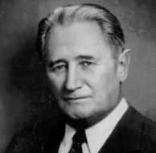
1959 הרעיון ! The Idea
יד לגולה Memorial of Exile

Slide 4
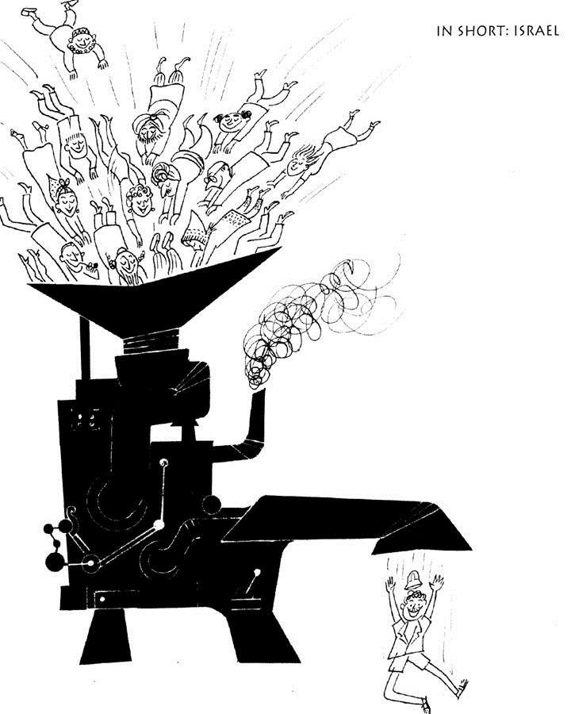
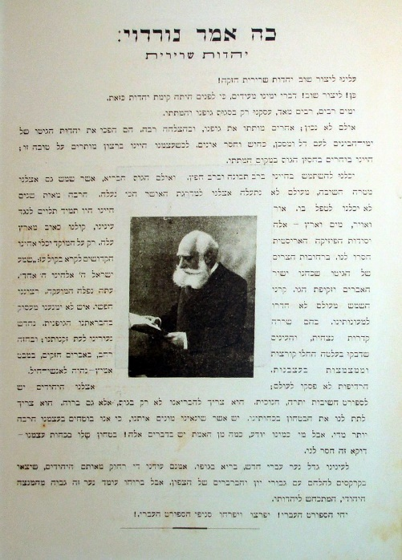
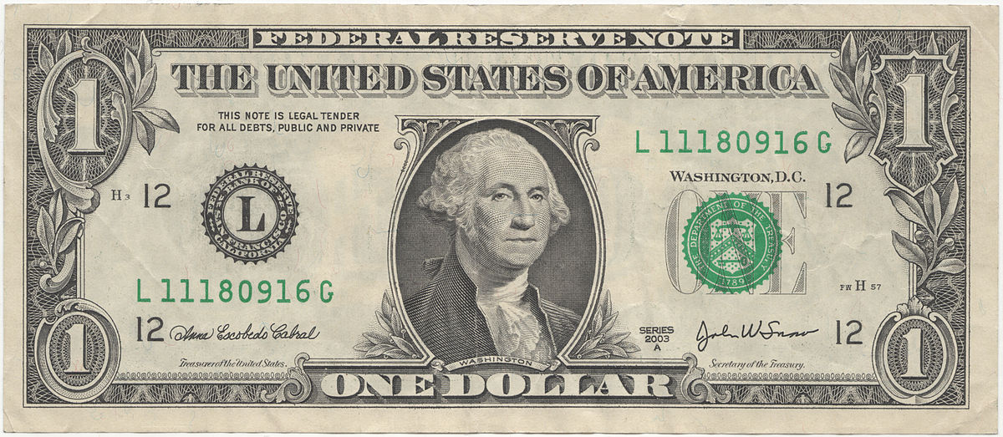
התגובה The reaction

Slide 5
1968 מימון ! Funding

Slide 6
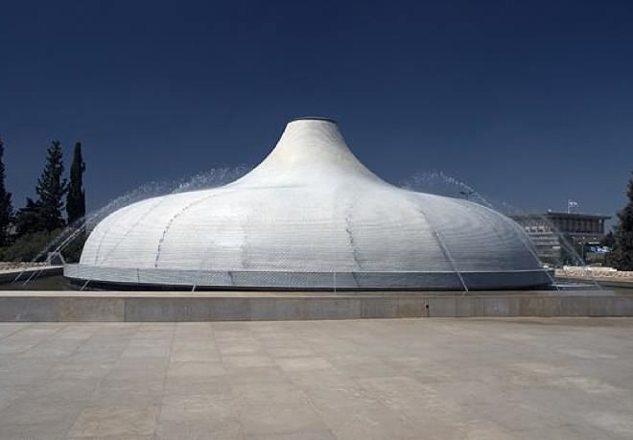
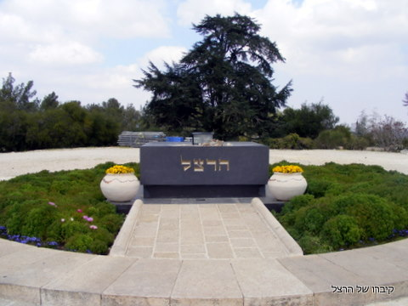
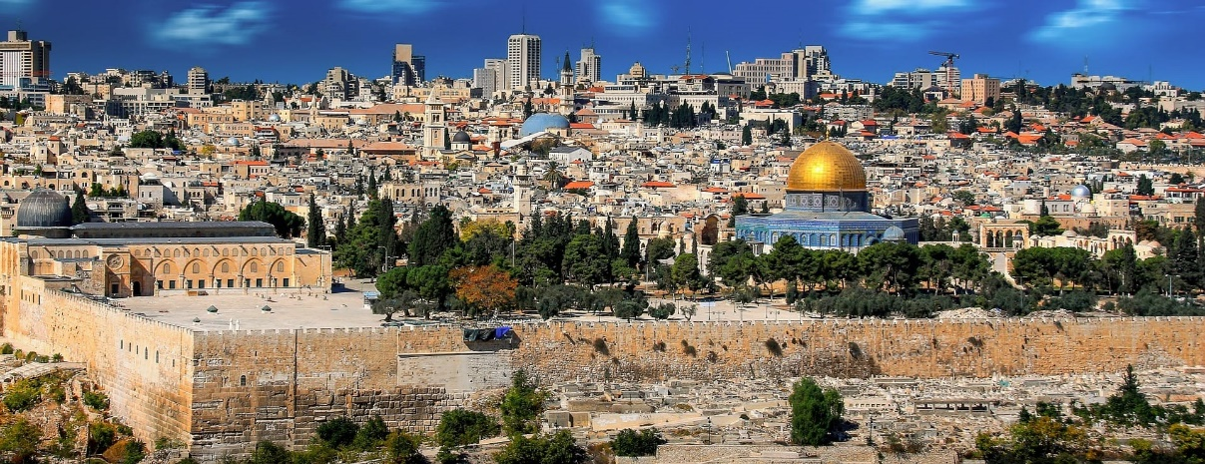
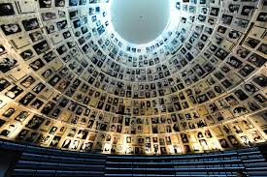
מבט על מוזיאונים A broad look at museums

Slide 7
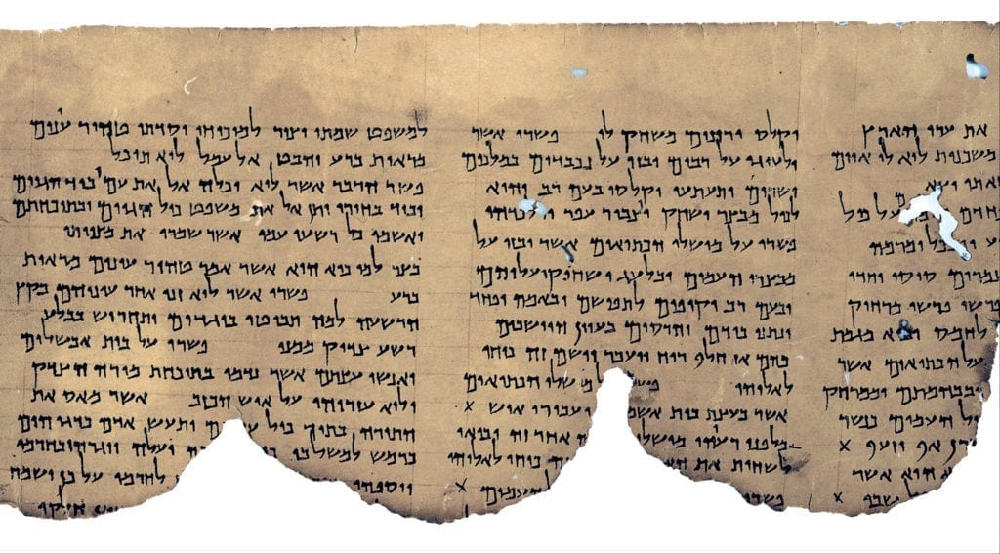
מה מוזיאונים מספרים What museum tell us
מהתנ"ך לפלמ"ח

Slide 8
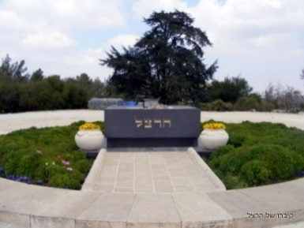
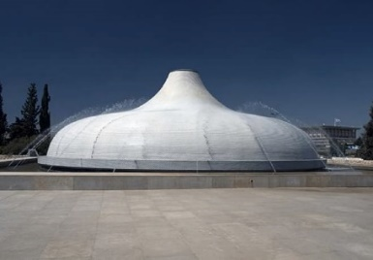
נרטיב לאומי National Ethos
ציונות
שואה
בית שני

Slide 9
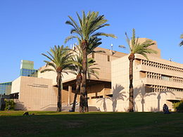
לוקיישן לוקיישן לוקיישן Location Location Location

Slide 10
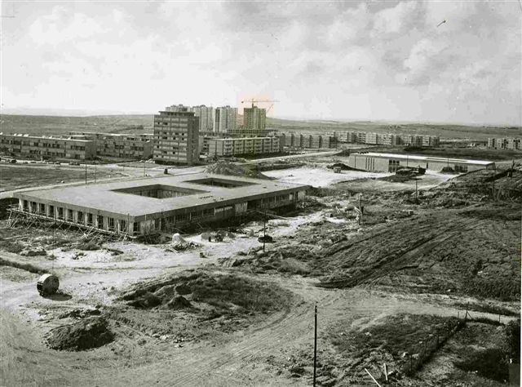
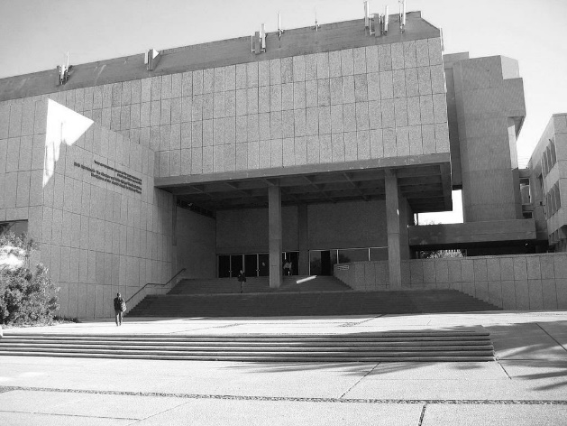
לוקיישן לוקיישן לוקיישן Location Location Location

Slide 11
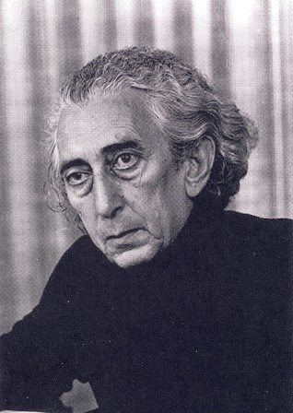
למלא את המוזיאון Fill the museum
אבא קובנר Aba Kovner

Slide 12
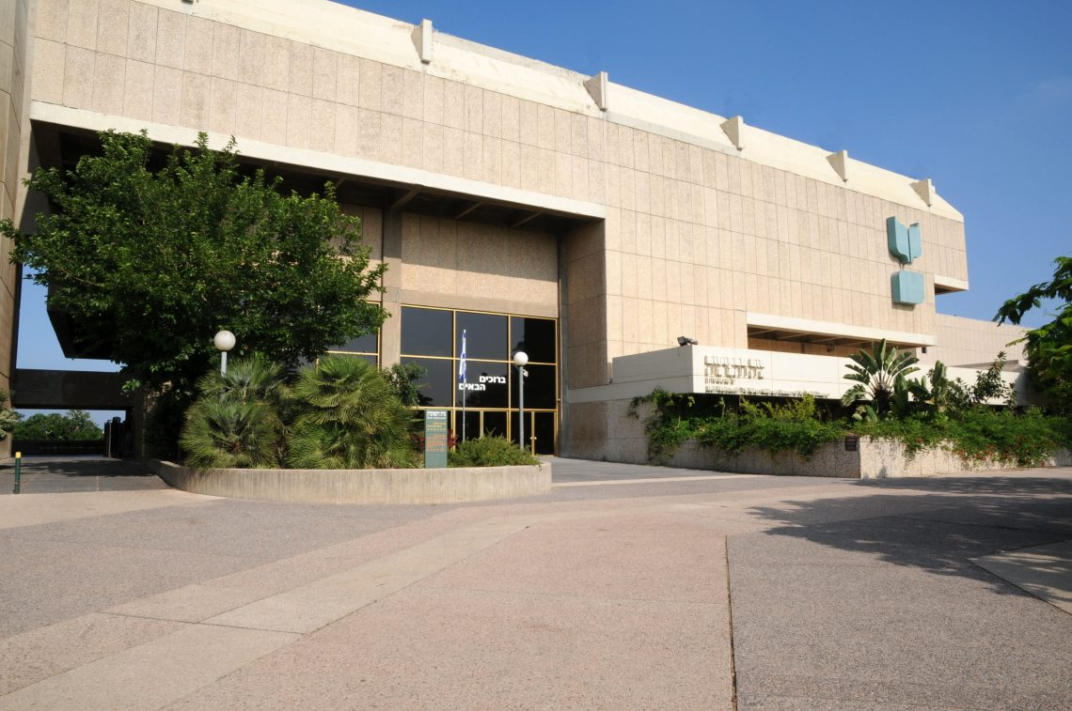
1978

Slide 13
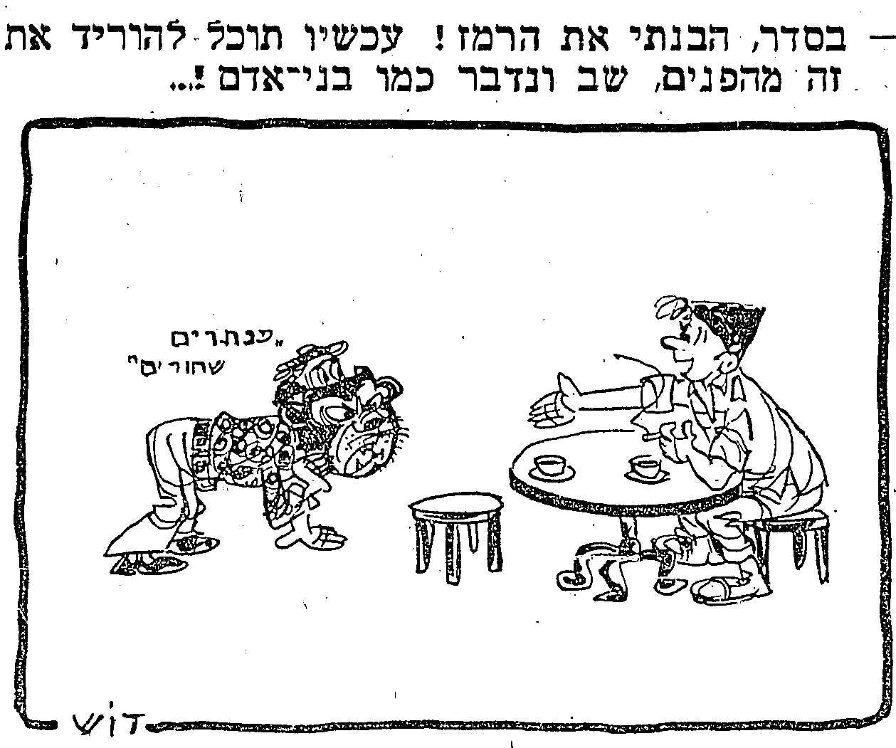
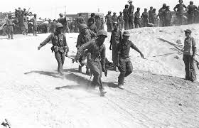
מה קרה ? What happened

Slide 14
בית התפוצות Beit Hatfutsot
מוזיאון טכנולוגי
מוזיאון סיפור
מוזיאון שהיה משתלב יפה בנרטיב המפא"יניקי בירושלים
A very technological Museum
A story museum
Would have fit comfortably between the national museums of Jerusalem

Slide 15
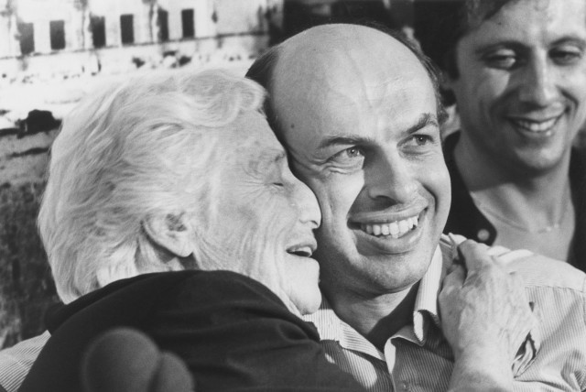
בית התפוצות Beit Hatfutsot

Slide 16
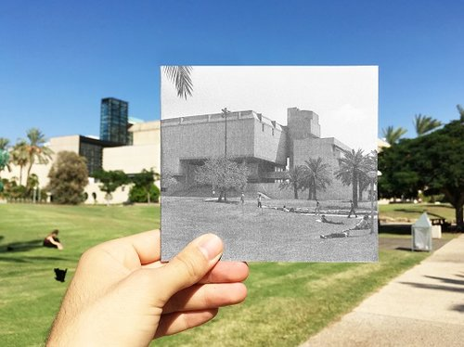
התחדשות Renewal

Slide 17
2021 אנו-מוזיאון העם היהודי ANU-Museum of the Jewish People
מוזיאון טכנולוגי
מוזיאון סיפור
פלורליסטי
חיובי
A very technological Museum
A story museum
Pluralistic
Positive

Slide 19
תודה! !

